Slide 1
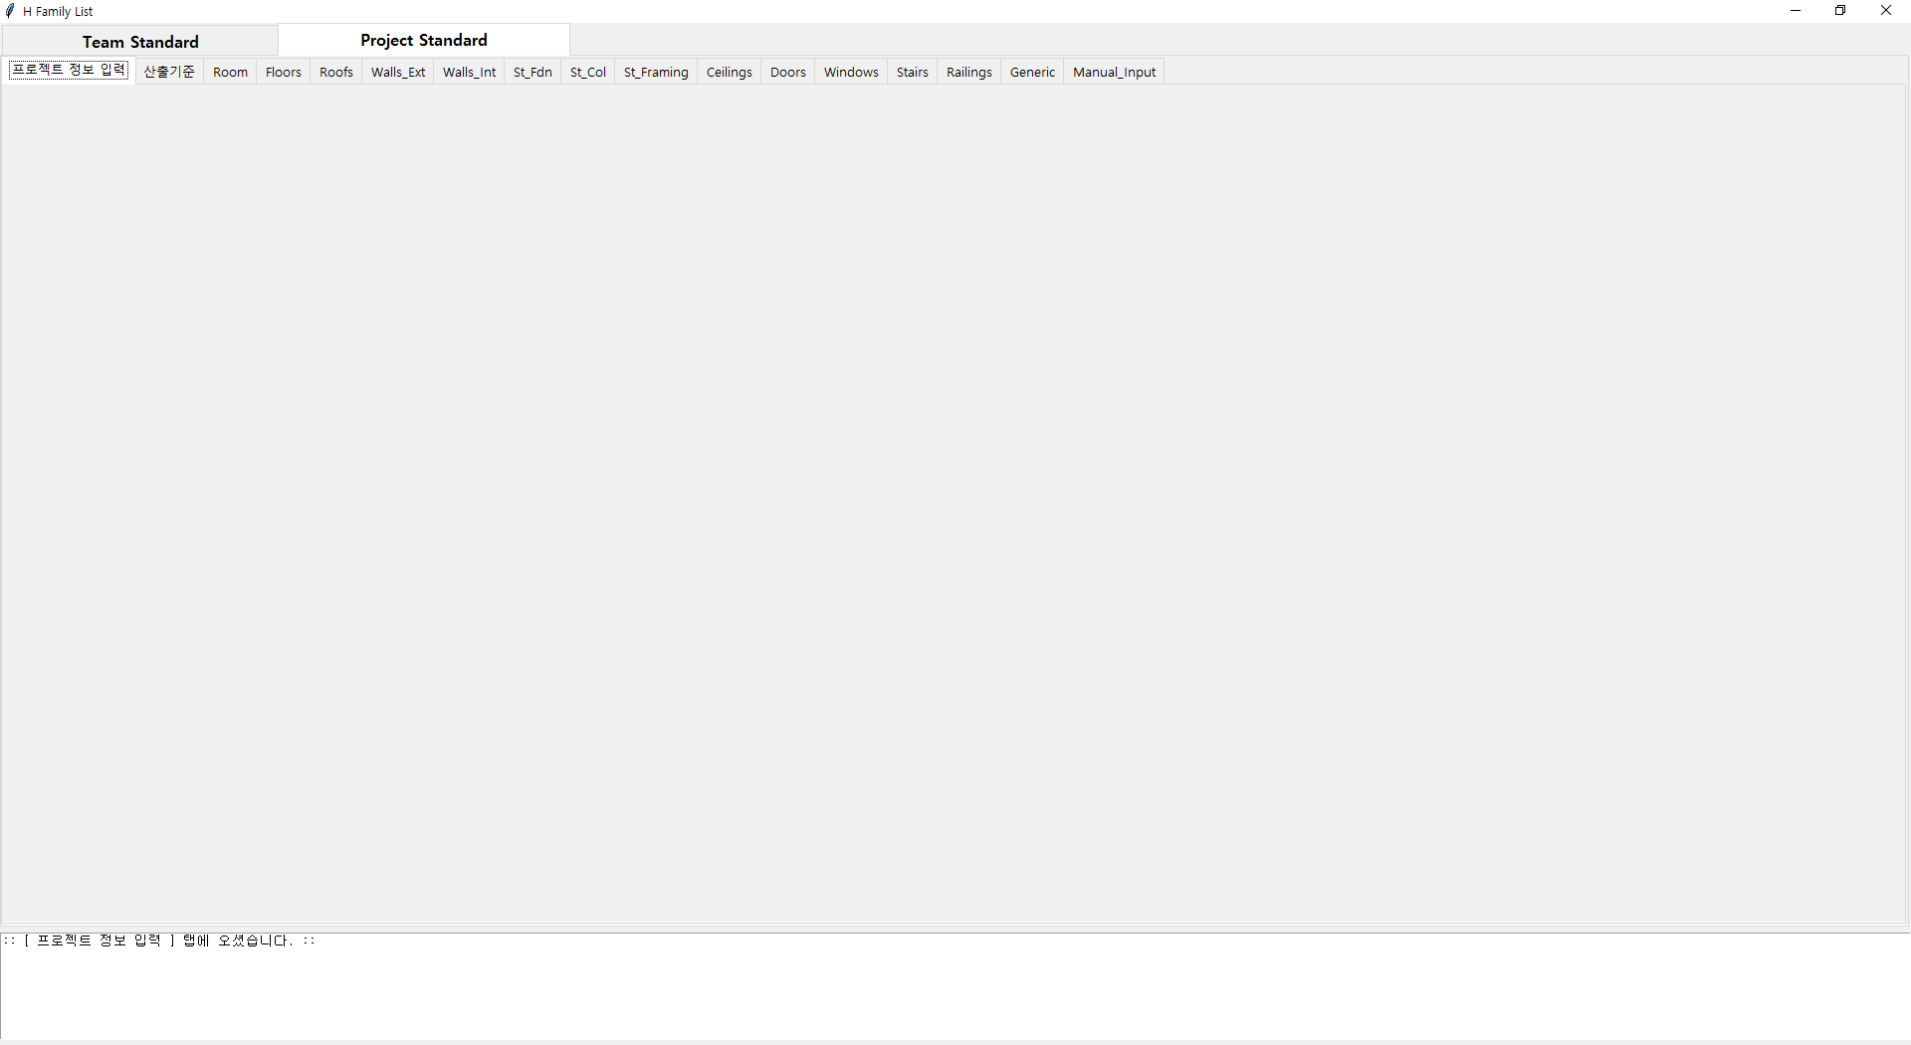
A 안
Project Name or Brief
Selected Building : STB
HGEN
Floor List
Room List
Building List
1F
2F
3F
room1
room2
room3
room4
room5
room6
room7
room8
room9
room10
room11
room12
STB
CCB
WTB
Add Floor
save
save
save

Slide 2
B 안
Project Name or Brief
Selected Building : CCB
HGEN
Finish Type List
Room List
Building List
F06A / B03 / W01A /
F06A / B03 / W01B / C01
F91 / B35 / W01B / C95A
room1
room2
room3
room4
room5
room6
room7
room8
room9
room10
room11
room12
STB
CCB
WTB
Add Type
save
Add Type
save
save

Slide 3
C 안
load
save
Selected Building : CCB
Project Name or Brief
Room 트리뷰
HGEN
F91 / B35 / W02A / C95A
101 CENTRAL CONTROL ROOM
102 MEETING ROOM
103 ENGINEERING ROOM
127 NONE
F06A / B03 / W01A /
room1
room2
room3
room4
F06A / B03 / W01B / C01
room5
room6
room7
room8
F91 / B35 / W01B / C95A
room9
room10
room11
room12
Building List
STB
CCB
WTB
Add Item
Add rooms with finish type
save

Slide 4
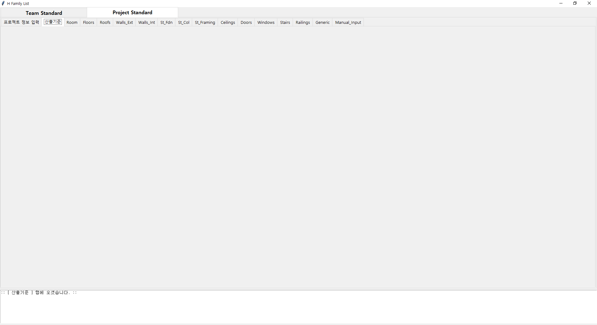
공통 입력
load
save
Earth Work
Steel Work
add
del
add
del
항목 | 입력값 | 단위 | 비고
Lean 두께 | 0.1 | M
Base 두께 | 0.15 | M
SubBase 두께 | 0.15 | M
ExtraExcavation 두께 | 0.1 | M
토량환산계수 | 1.15
Lean 돌출길이 | 0.1 | M
터파기 여유폭 | 0.2 | M
지하수위 | -1 | M | (GL 을 기준으로 음수로 작성)
항목 | 입력값 | 단위 | 비고
 | 단위중량 기준 ( KG/M )
Extra Heavy Steel | 200 | KG/M
Heavy Steel | 90 | KG/M
Medium Steel
Light Steel | 30 | KG/M
Extra Light Steel | 10 | KG/M

Slide 5
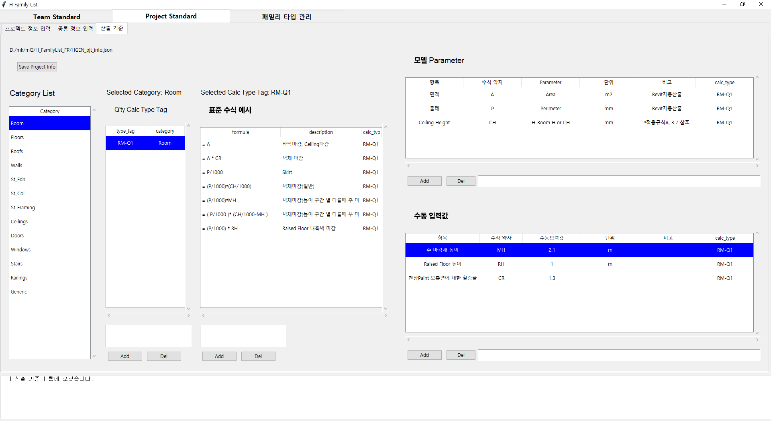
A 안
공통 입력 값 항목 업데이트

Slide 6
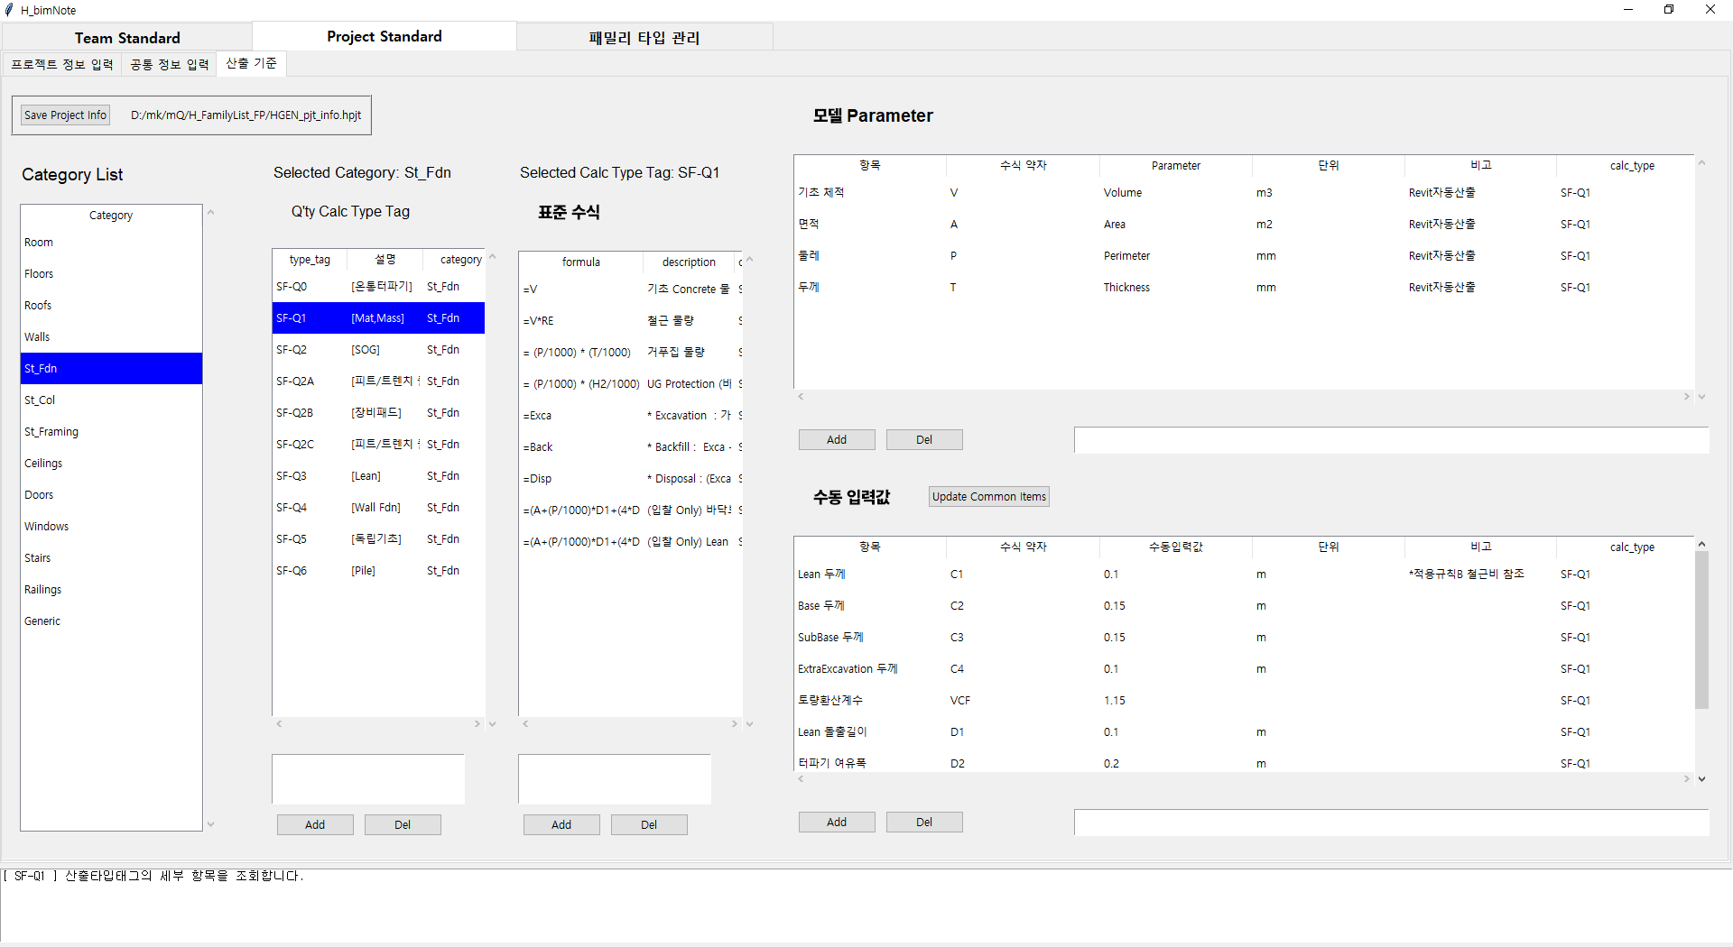
산출타입 복제 기능 추가

Slide 7
B 안-구현 난해
공통 입력
load
save
Category
Selected: St_Fdn
Selected: SF-Q0
Qty Calc Type Tag
모델 Parameter
행 추가
행 삭제
Room
Floors
Roofs
Walls
St_Fdn
St_col
St_Framing
Ceilings
Doors
Windows
Stairs
Railings
Generic
SF-Q0
SF-Q1
SF-Q2
SF-Q2A
SF-Q3
SF-Q4
SF-Q5
SF-Q6
항목 | 산출수식 약자 | Parameter | 단위 | 비고
기초판 체적 | V
기초 폭 | W
기초 깊이 | D
기초 두께 | T
add
del
수동 입력값
행 추가
행 삭제
항목 | 산출수식 약자 | 수동입력값 | 단위 | 비고 | 공통입력사용
기초철근비 | RE | 0.12
Pedestal폭1 | PC | 0.45
Pedestal폭2 | PD | 0.45
Lean 두께 | C1
Base 두께 | C2
SubBase두께 | C3
표준수식 예시

Slide 8
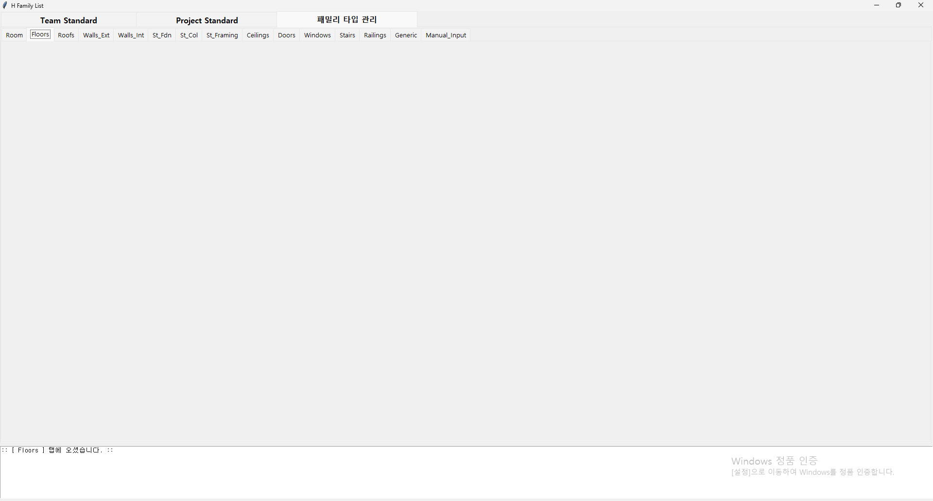


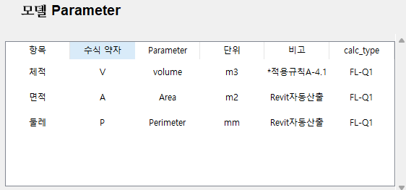
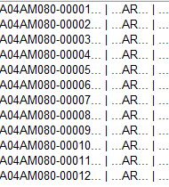

Building: CCB
Q’ty Cal Type Tag
FL-Q1
Standard type List
Standard type: H_FL_AR_S17_RC Slab
Update common
FL-Q1
Search:
wmGroup | Work Master Code /w Description | Gauge Code | Description | 물량산출식 | Quantity | Remark
Q’ty Cal Type Parameter: FL-Q1
H_FL_AR_S17_RC Slab
H_FL_AR_S17_RC Slab_S Trowel
H_FL_AR_S17_Roof RC Slab
H_FL_AR_S17_STG Top Slab
H_FL_AR_S17_RC Deck Slab
H_FL_AR_S17_RC Deck Slab_S Trowel
H_RF_AR_S17_Roof RC Deck Slab
H_FL_AR_S05_Grating
H_FL_AR_S06_Removable Grating
Floor Finish WM grp
A04AM080-00001
Floor Finish WM grp
Floor Finish WM grp
add
del
Applied Revit Family Types
H_FL_AR_S17_RC Slab_T150
H_FL_AR_S17_RC Slab_T200
add
del
Only for : H_FL_AR_S17_RC Slab_T150
wmGroup | Work Master Code /w Description | Gauge Code | Description | 물량산출식 | Quantity | Remark
add
del

Slide 9
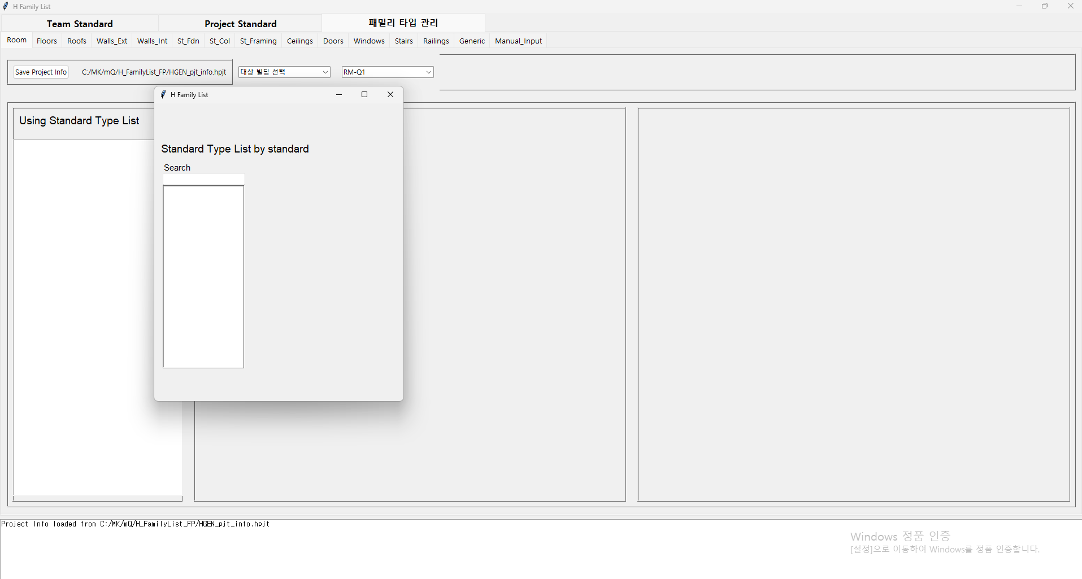
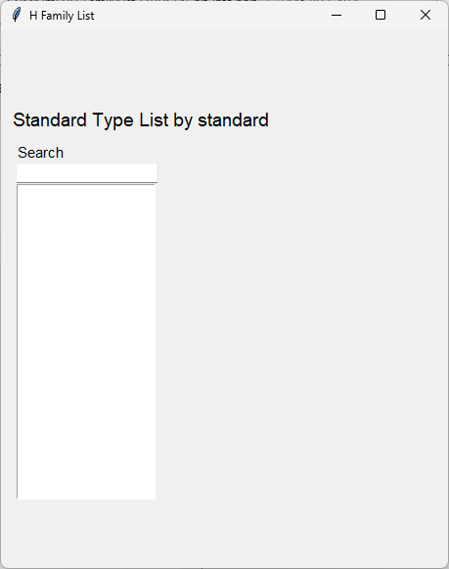
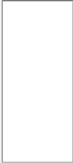
H_FL_AR_S17_RC Slab
H_FL_AR_S17_RC Slab_S Trowel
H_FL_AR_S17_Roof RC Slab
H_FL_AR_S17_STG Top Slab
H_FL_AR_S17_RC Deck Slab
H_FL_AR_S17_RC Deck Slab_S Trowel
H_RF_AR_S17_Roof RC Deck Slab
H_FL_AR_S05_Grating
H_FL_AR_S06_Removable Grating
add
del

Slide 10
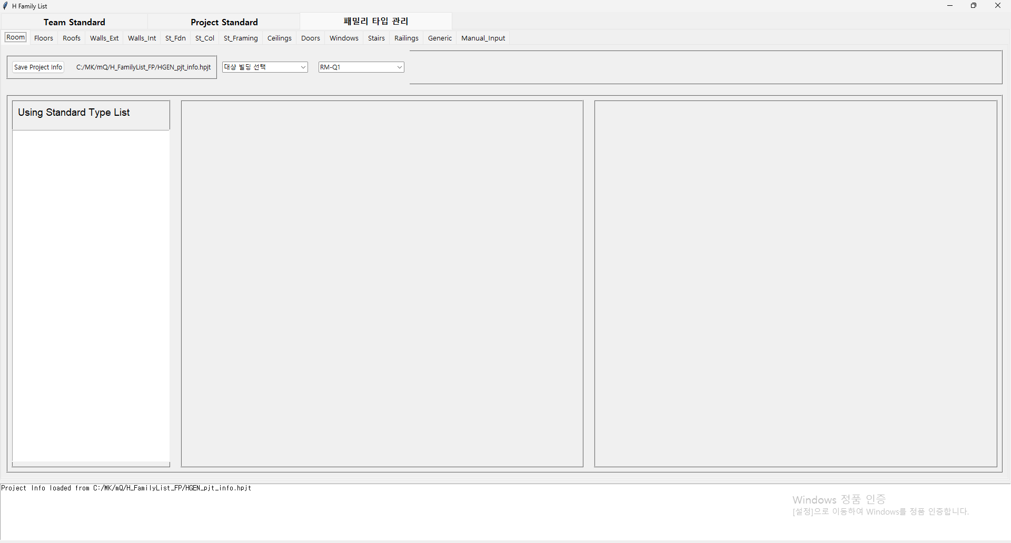
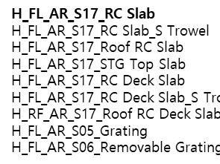
현재 선택 타입을 상기 빌딩에 적용하기
Hide unused

Slide 11
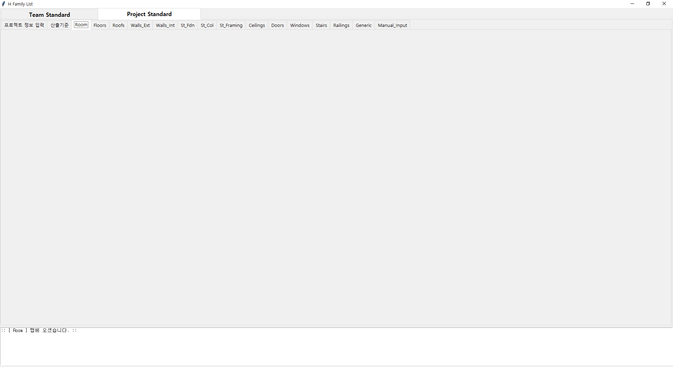
Big Area1
Building: CCB
Q’ty Cal Type Tag
RM-Q1
Standard type List
Standard type: F06A / / /
RM-Q1
Search:
Floor | Work Master Code /w Description | Gauge Code | Description | 물량산출식 | Quantity | Remark
Q’ty Cal Type Parameter: RM-Q1
F91 / B35 / W02A / C95A
F91 / B35 / W02A / C95A
F91 / B35 / W02A / C95A
F91 / B35 / W02A / C95A
F91 / B35 / W02A / C95A
F91 / B35 / W02A / C95A
F91 / B35 / W02A / C95A
F91 / B35 / W02A / C95A
F91 / B35 / W02A / C95A
Floor Finish WM grp
A04AM080-00001
Floor Finish WM grp
Floor Finish WM grp
Base | Work Master Code /w Description | Gauge Code | Description | 물량산출식 | Quantity | Remark
Applied Rooms
Floor Finish WM grp
101 CENTRAL CONTROL ROOM
102 MEETING ROOM
103 ENGINEERING ROOM
add
del
Floor Finish WM grp
↑
↓
Wall | Work Master Code /w Description | Gauge Code | Description | 물량산출식 | Quantity | Remark
Rest Rooms
104 CANTEEN
108 LOCKER ROOM
113 MAAMS REST ROOM
115 REST ROOM
LOCKER ENTRANCE
AIR LOCK
106 LOBBY
section1
section2
section3
Big Area2

Slide 12
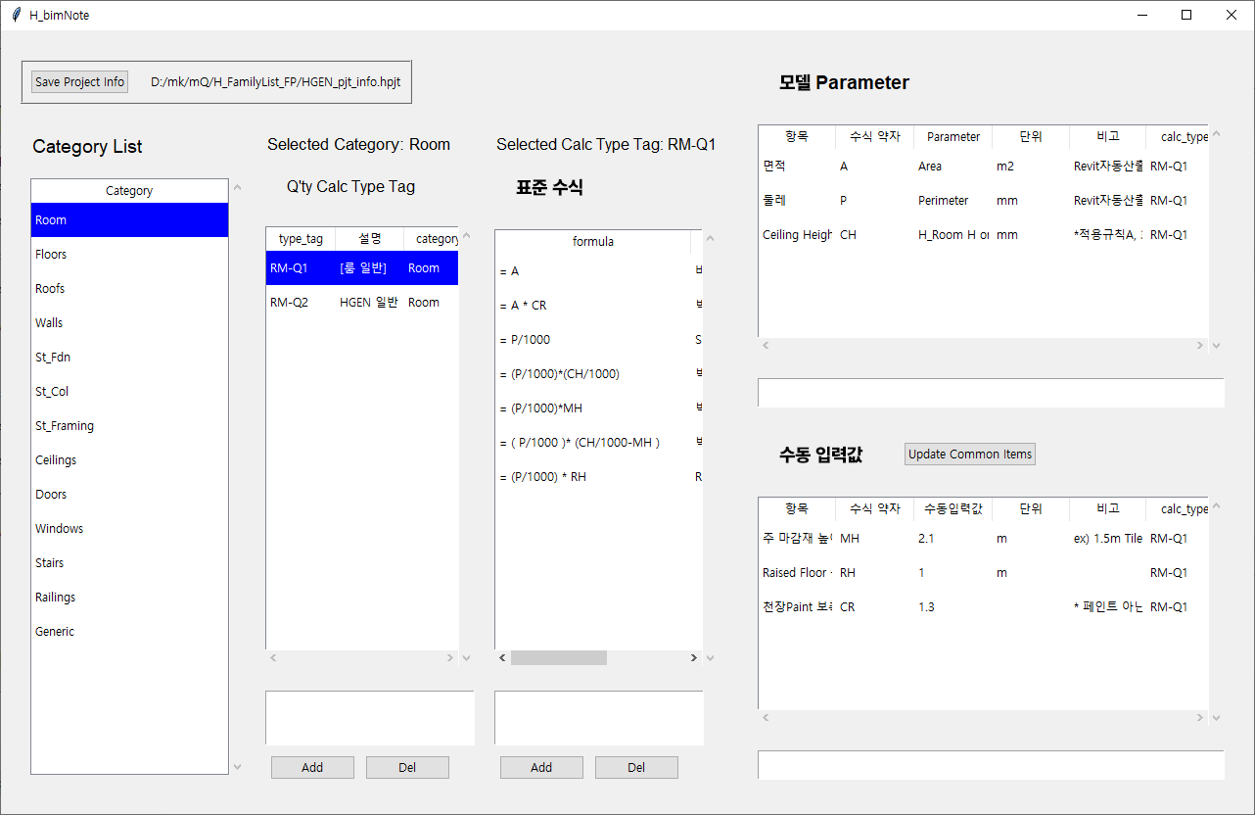
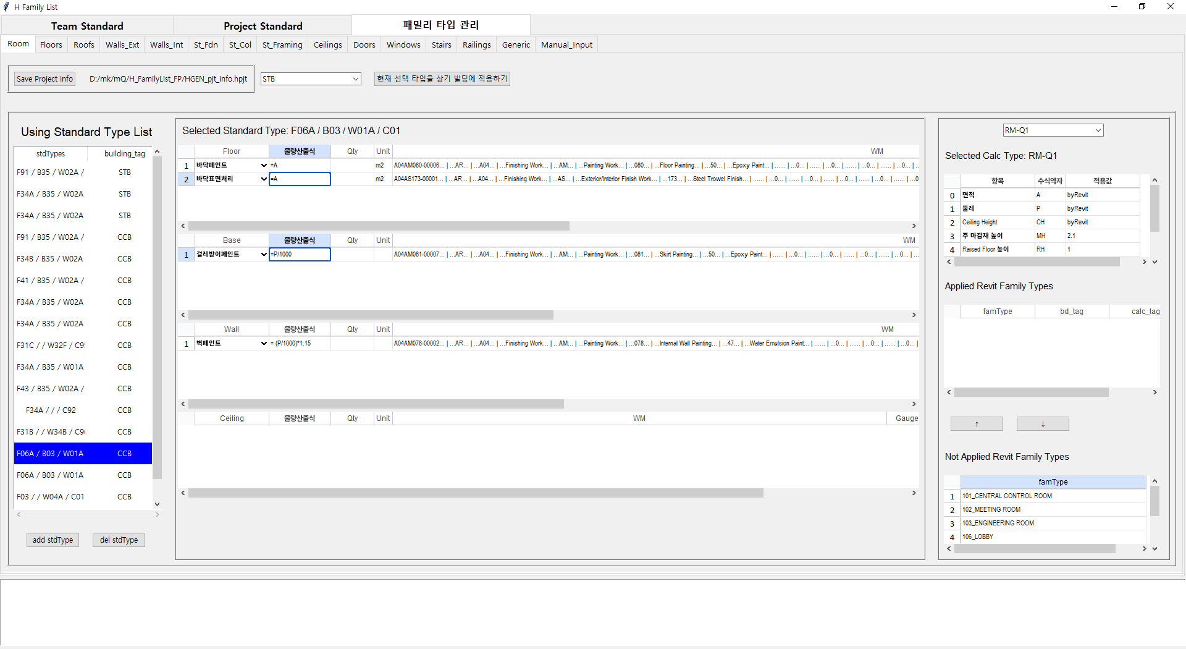
타입 복사 기능 추가
레이블 더블 클릭 시 산출수식탭 새창
빌딩 선택 전환시
스탠다드 타입 선택 유지
버튼 삭제
드롭다운 항목 선택 시 unit 자동 채움
JSON 상에서는 stdType 키의 값만 교체하고, 뷰에서 키값 여부로 소팅해서 화면 뿌리기
화살표누르면 bd_tag, calc_tag, stdType_tag의 키값을 변경
이름수정 기능 추가
항목 삭제 시 applied revit type 들 중 해당 stdType_tag를 가진 항목들을 공란으로 바꿔줘야 한다
빌딩선택
스탠다드 타입 선택
적용 타입 등록
WM 항목 등록
탭 시작시 사용 설명서 띄우기

Slide 13
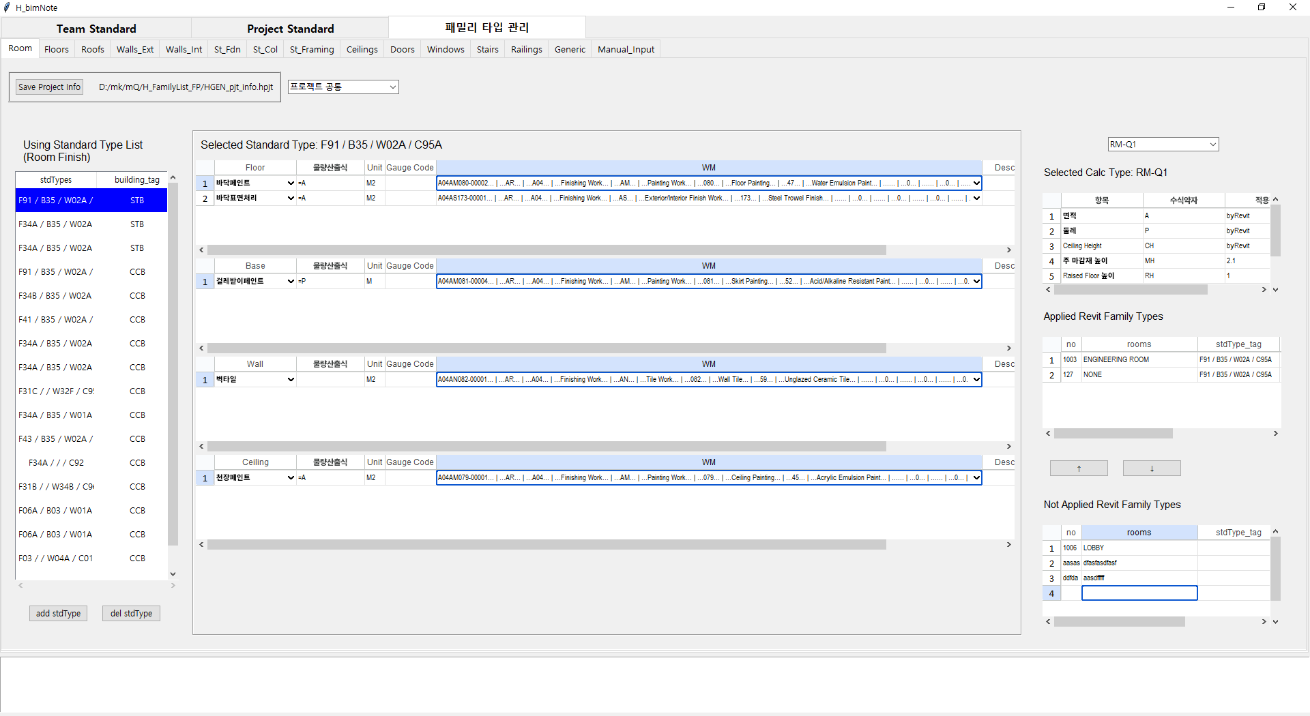
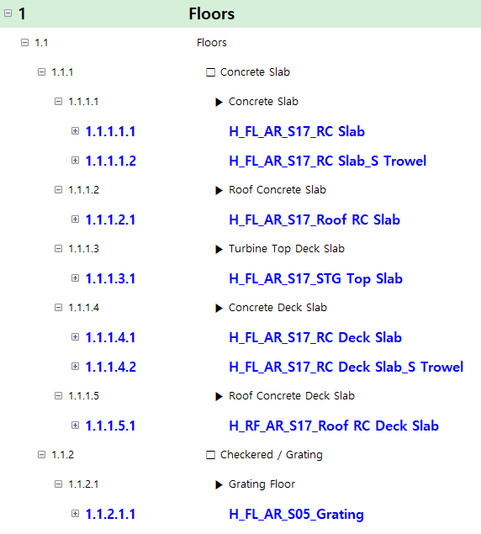

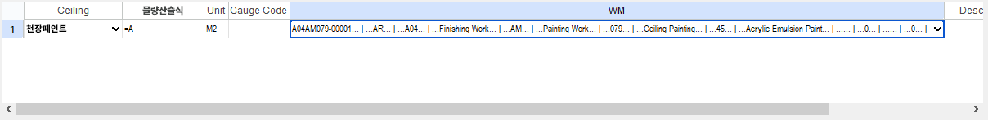
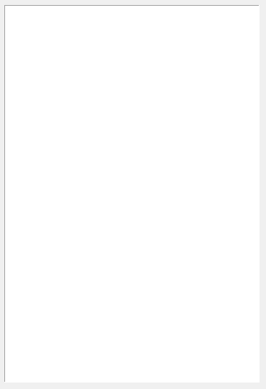
다른 카테고리 작업시 수정 사항
팀스탠다드 트리뷰 로 해당카테고리만 보이도록 수정 요
No 칼럼 삭제
WM시트 영역 하나만 두기
Only for Selected Revit Family Type
Only for WM시트 영역 추가하기
Input Revit Family Types
Edit Standard Type
텍스트 인풋 위젯으로 교체

Slide 14
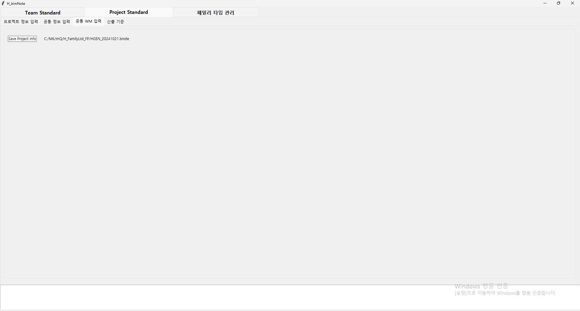
“공통 WM 입력“ 탭 추가

Slide 15
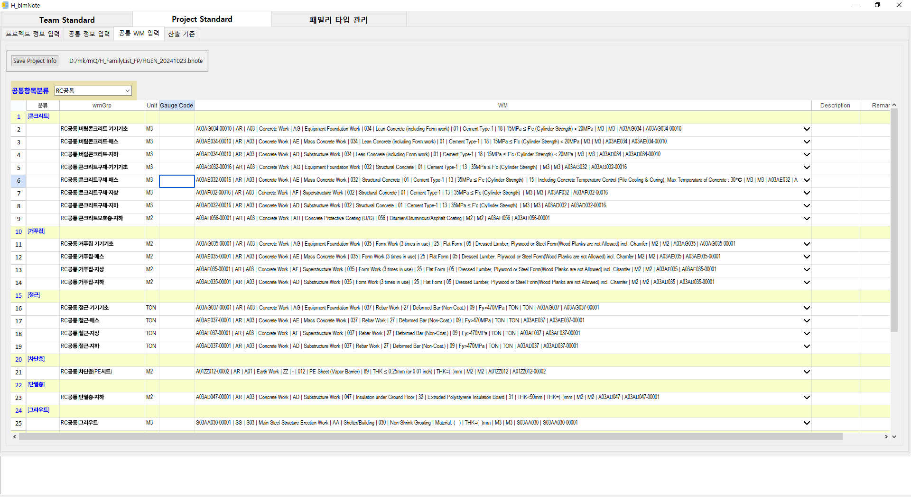
“[팀스탠다드]탭 업데이트 반영” 버튼 추가
“[공통 정보 입력]탭 업데이트 반영” 버튼 추가

Slide 16
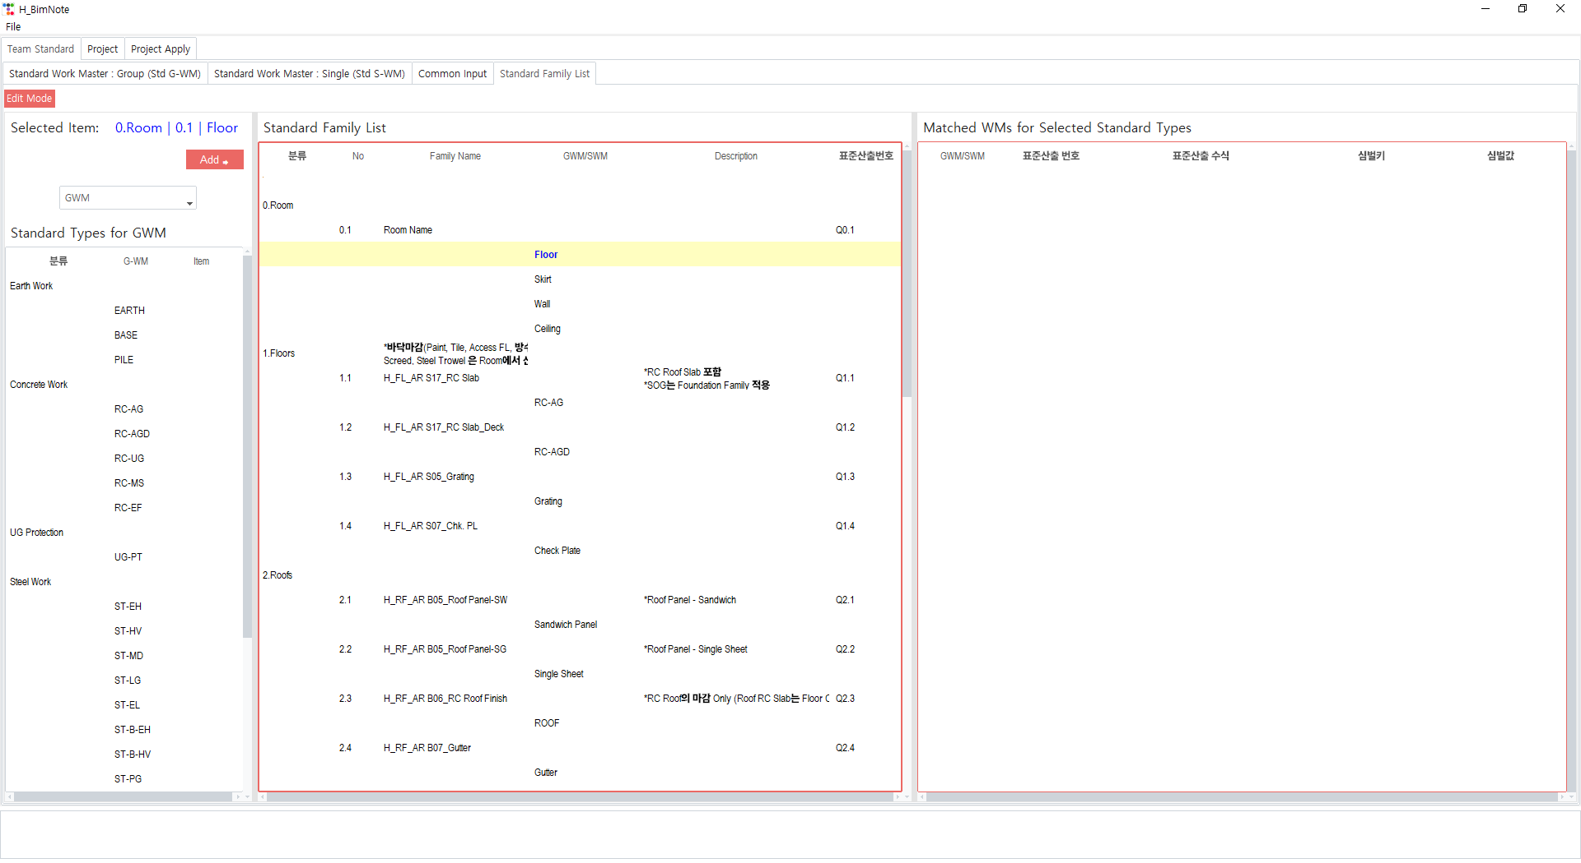

Floor
Q0.1
= A
Skirt
Q0.1
= P
Wall
Q0.1
= P*H
Ceiling
Q0.1
= A

Slide 17
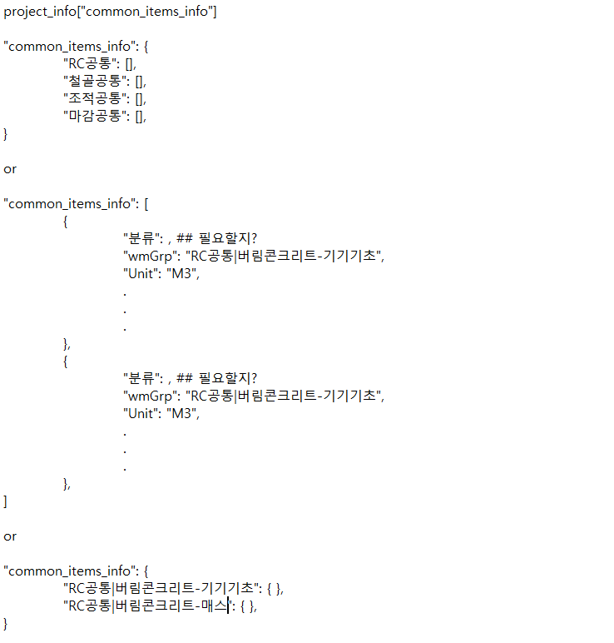
이게 맞는 듯 하다

Slide 18
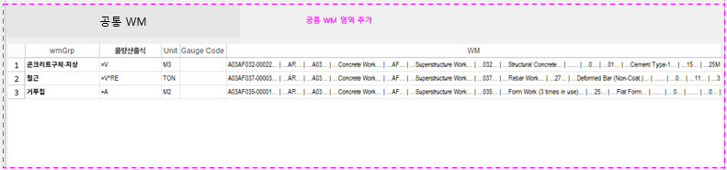
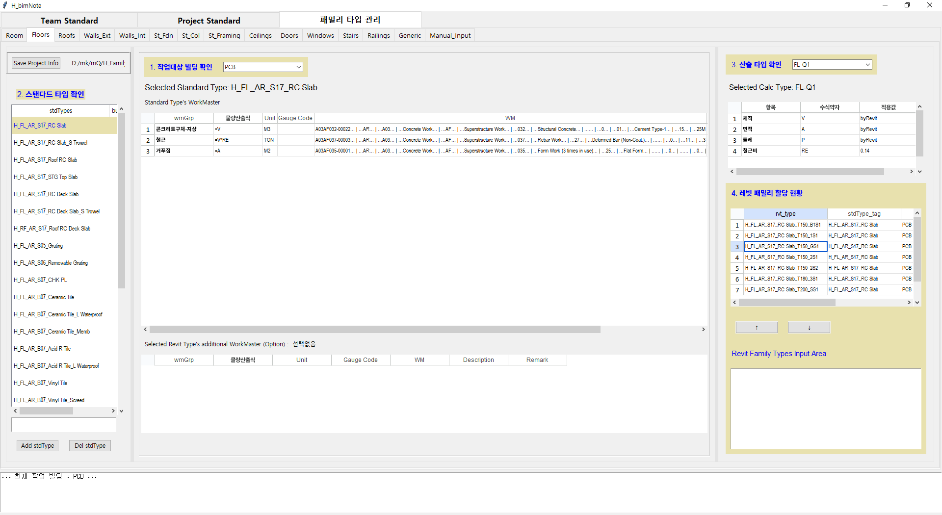
(더블클릭 새 창)
전역 업데이트
자동 값변경 업데이트
공통_콘크리트-지상
자동 값변경 업데이트
공통_콘크리트-지상
레빗 패밀리 선택 시 연동

Slide 19
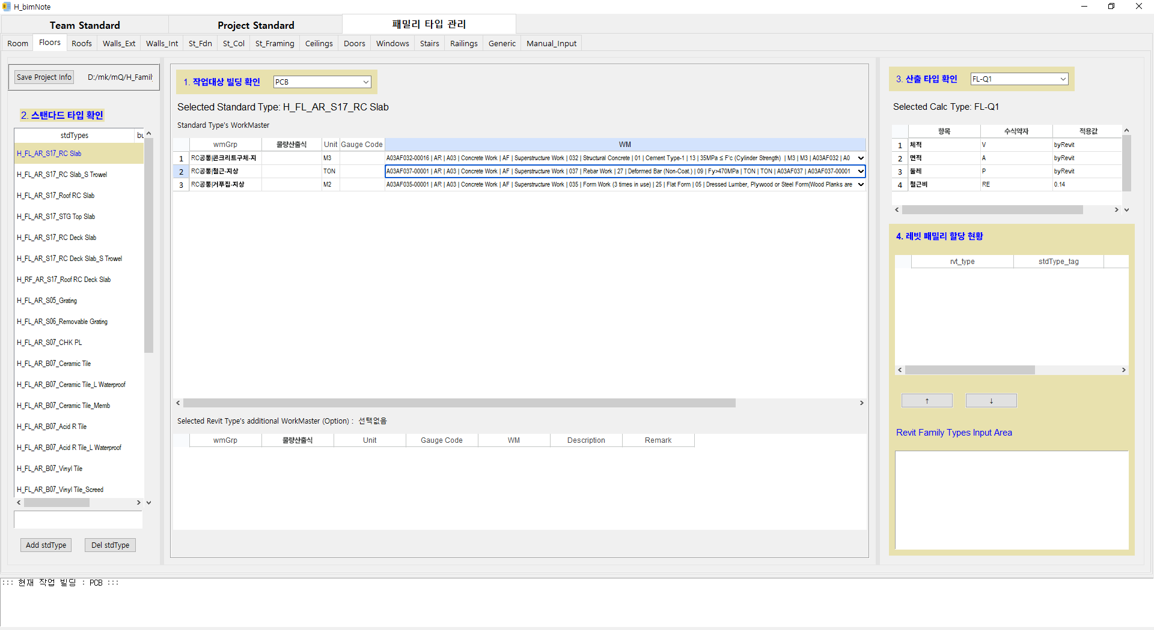
산출식 자동 기입
Used / Unused로 영역 분리
혹은
Bg 하이라이트 및 자동 순서 조정으로 반영

Slide 20

통짜 트리뷰?
프레임을 1,2,3,4 를 꼭 나눠야 하는가?
만약 아니라면,
통짜 tksheet?
H_SF_AR S17_SOG_user1
Collapsing Frame으로 구현
(접었다 펴지도록- 없는 항목 자동 접힘)
Group Work Master-1:
RC-UG_user1
Derived?
헤더에 표준 산출식, 변경 산출식 추가
Group Work Master-2:
UG-PT
Derived?
Group Work Master-3:
EARTH
Derived?
Group Work Master-4:
BASE
Derived?
Single Work Master:
PE Sheet
Derived?

Slide 21
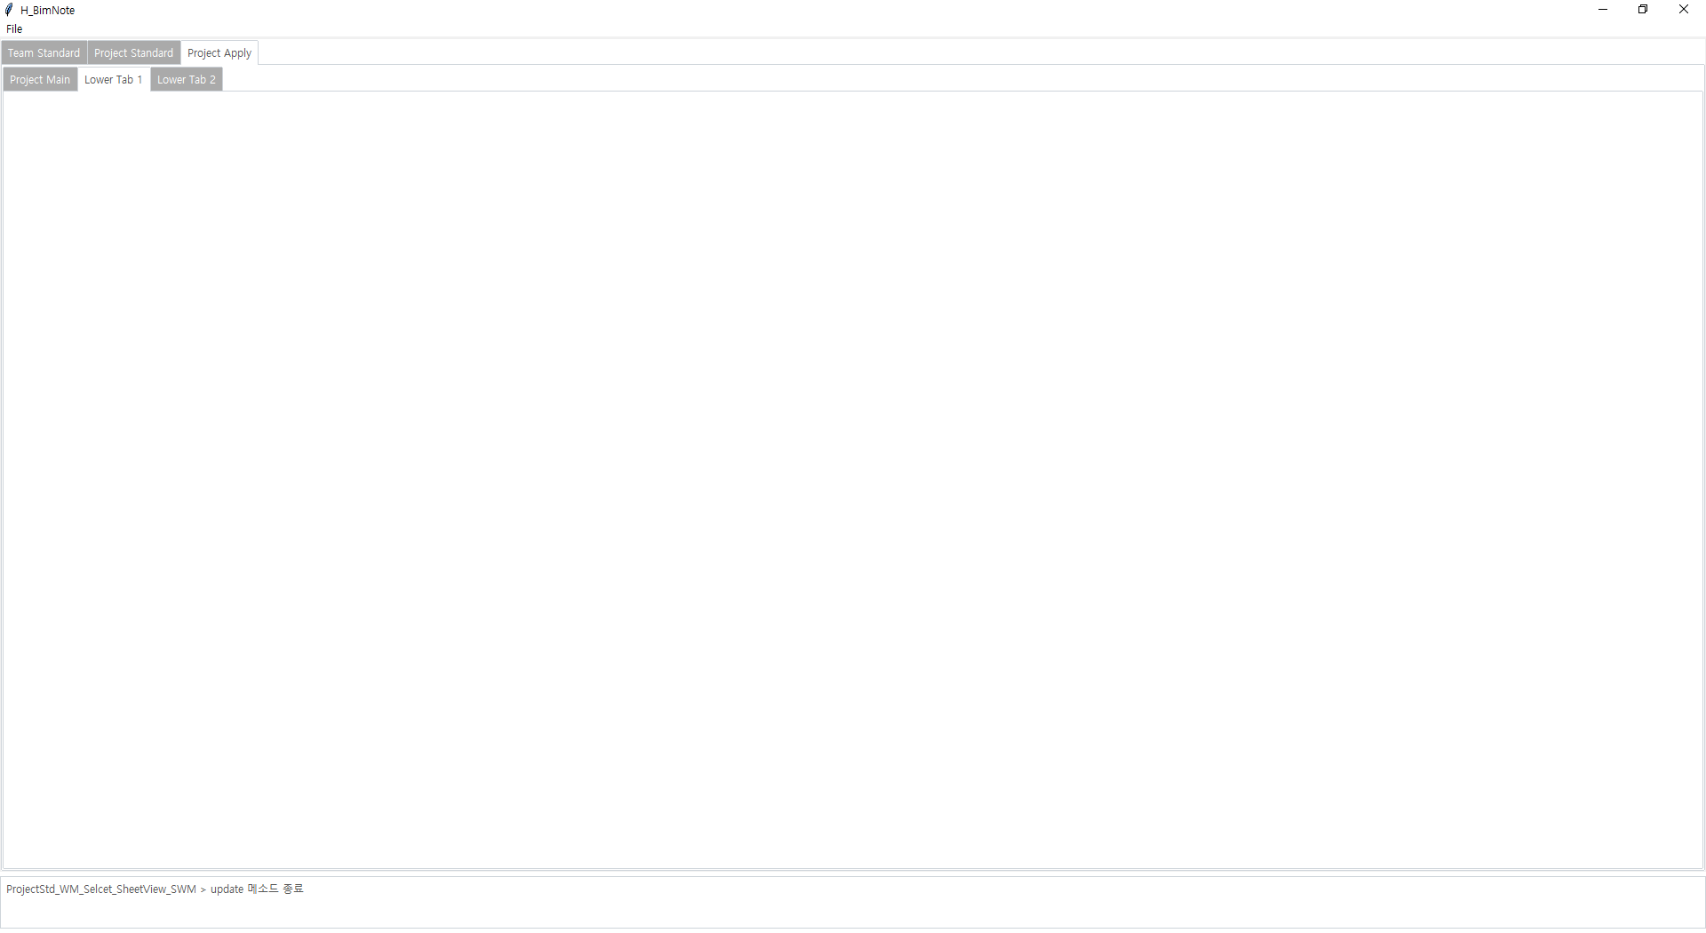

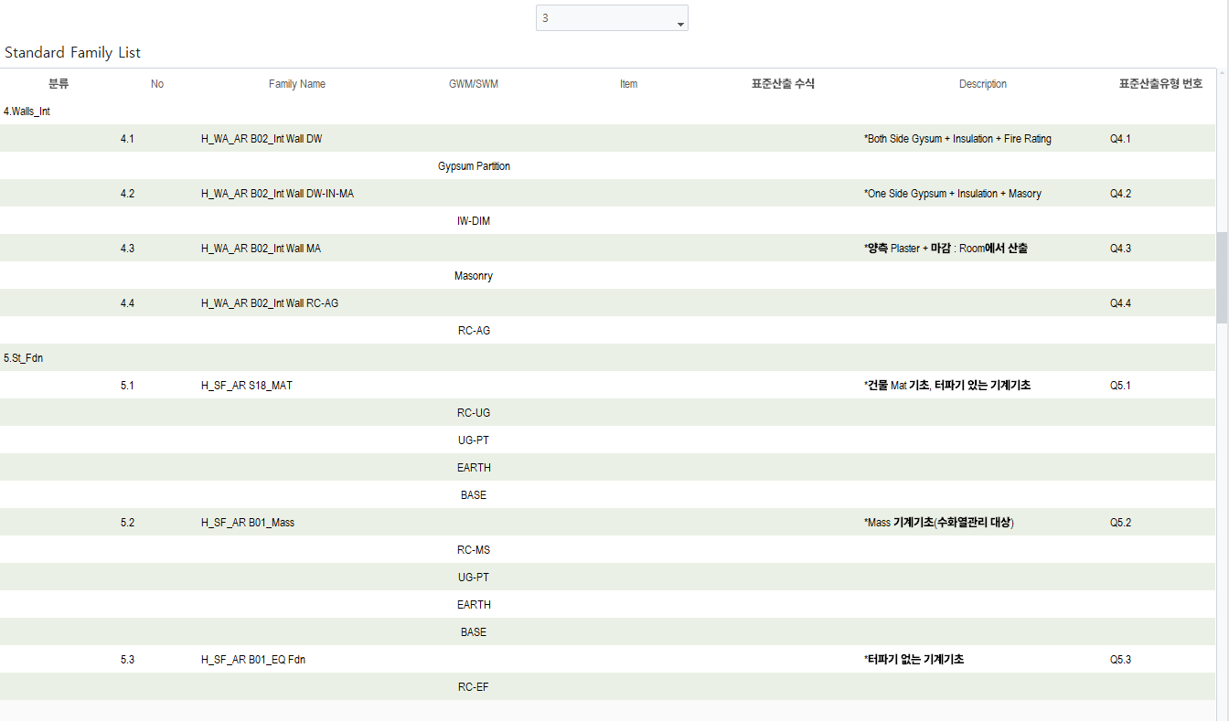
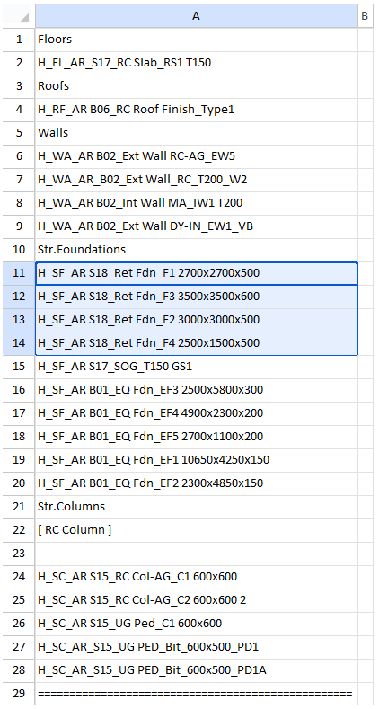

Steam Turbine Building
Str_Fdn

Slide 22
Steam Turbine Building
Str_Fdn
할당 목록
GWM
RC-EF
SWM
PE Sheet
PE Sheet
대기 목록
Custom
GWM
분류1
분류2
적용구분
Spec
Work Master
수식
+
Earth Work
EARTH
Excavation
=A
Summary 파일 + 수동입력 가능
+’
-

Slide 23
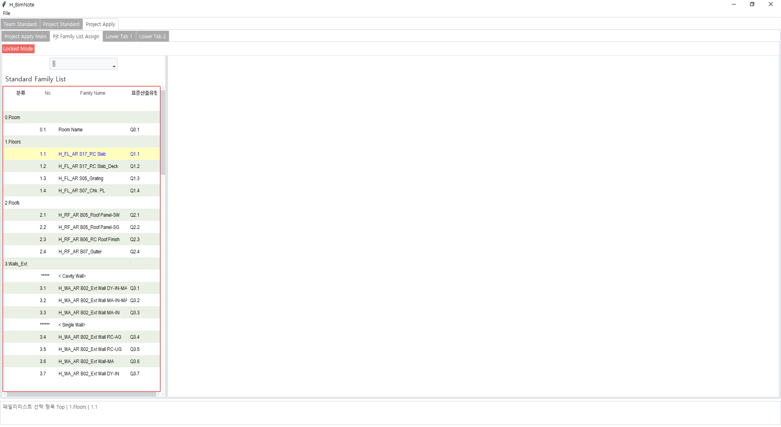
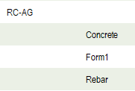
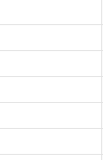
Formula :
From std-famillylist
WM info :
From project-GWM, project-SWM
GWM / SWM
-
-
Std type 만 선택했을 시에는 전체 자동 체크 or 비활성화
Revit Type까지 선택했을 때에는 Revit Type 별 사용여부 체크박스 보여주기
From pjt-apply-status
Revit Type
H_FL_AR_S17_RC Slab_RS1 T150
CWM
-
Concrete Work
RC-AG
A03AF037
+

Slide 24
Select Building
Revit Type
대기열
H_FL_AR_S17_RC Slab_RS1 T150
GWM / SWM
-
-
CWM
Concrete Work
RC-AG
A03AF037

Slide 25
Select Building
Revit Type
대기열
H_FL_AR_S17_RC Slab_RS1 T150

Slide 26
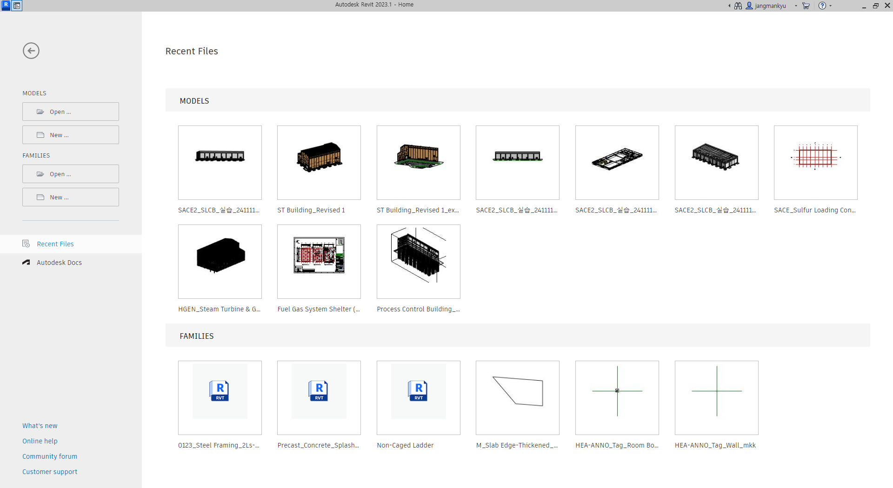

Slide 27
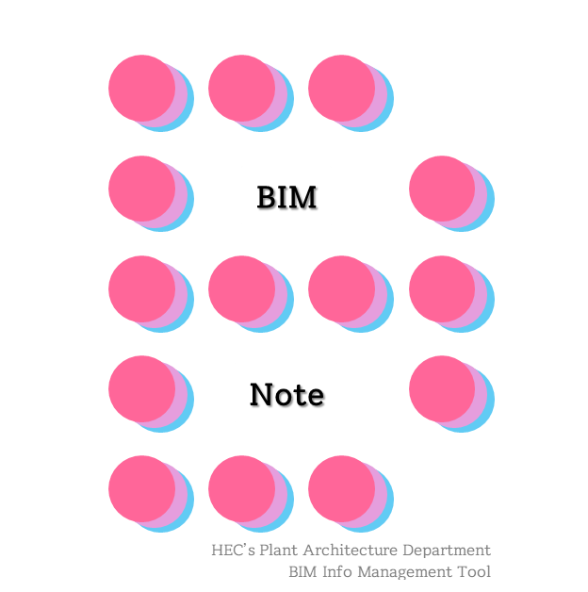
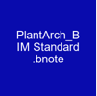
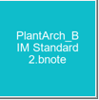

Recent Bnotes
Bnote 열기
팀표준으로 시작
What’s new
Bnote FAQ (teams)

Slide 28
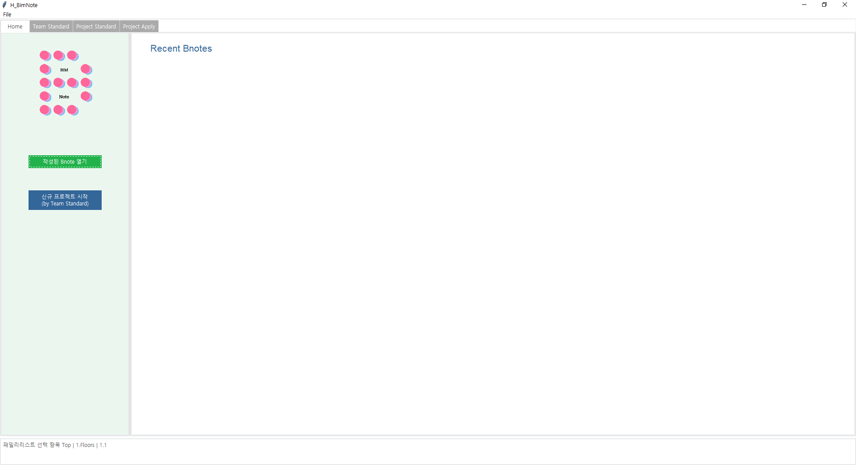

Slide 29
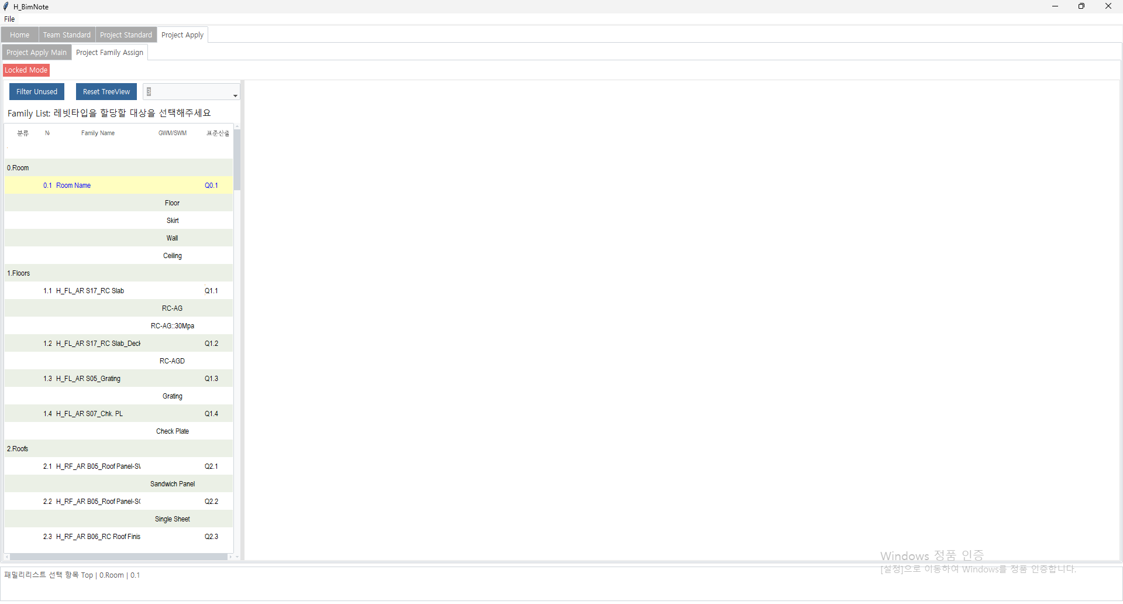
STB 건물의 1,2 모델타입은 태그로 “A” 팀타입이
박혀있음
팀타입 정보로 GWM/SWM 가져오고
모델타입이 패밀리리스트상 팀타입 중 어떤 GWM을 쓰는 지는
Db의 빌딩 내 모델타입 딕셔너리 중 GWM항목에 저장해두고
체크박스로 반영
팀타입 & 모델타입
state.team_std_info[“project-familylist”]
Select Building
STB
체크된 GWM/SWM에 해당하는 모든 WM 이 나열됨
Assigned for :
H_FL_AR S17_RC Slab
Select All / None
Select All / None
H_FL_AR_S17_RC Slab_RS1 T150
H_FL_AR_S17_RC Slab_2S1 T150 30 MPa
 | RC-AG
✓ | RC-AG::30MPa
 | Concrete | A03AF032-00019 Concrete Work Superstructure Work Structural Concrete Cement Type-1 30MPa ≤ F'c (Cylinder Strength) < 35MPa | 30MPa | M3 | =V
✓ | Form1 | A03AF036-00001 Concrete Work Superstructure Work Form Work (1 time in use) Flat Form Dressed Lumber, Plywood or Steel Form(Wood Planks are not Allowed) incl. Chamfer | 0 | M2 | =A
✓ | Rebar | A03AF037-00003 Concrete Work Superstructure Work Rebar Work Deformed Bar (Non-Coat.) 300MPa<Fy≤400MPa | 400MPa | TON | =V*RE
이걸 클릭하면
여기 체크박스가 뜨게
STB 건물의 “A”팀타입에 할당된 1,2 모델타입
여기가 뜨고
그 모델 타입에 GWM 별 사용여부 표시
를 가지고 오른쪽 등장 WM을 결정하게 할지?
아니면 일단 패밀리리스트 기준으로 있는 GWM 별 다 꺼내놓고,
우측 테이블에서의 체크박스로만 컨트롤 할지?
이걸 클릭하면
Entry
 | UG-PT
UG-PT | ✓ | Concrete | A03AF032-00019 Concrete Work Superstructure Work Structural Concrete Cement Type-1 30MPa ≤ F'c (Cylinder Strength) < 35MPa | 30MPa | M3
 |  | Form1 |  | 0 | M2
 |  | Rebar |  | 400MPa | TON
드롭다운으로 임의의 GWM/SWM 선택
드롭다운 항목은 추가가능하고, 추가할때마다
소속 WM 들은 우측박스에 누적
state.team_std_info[“building_apply”][building_name][“assign_family”]
등장한 것들중 최종 선택은 체크박스로

Slide 30
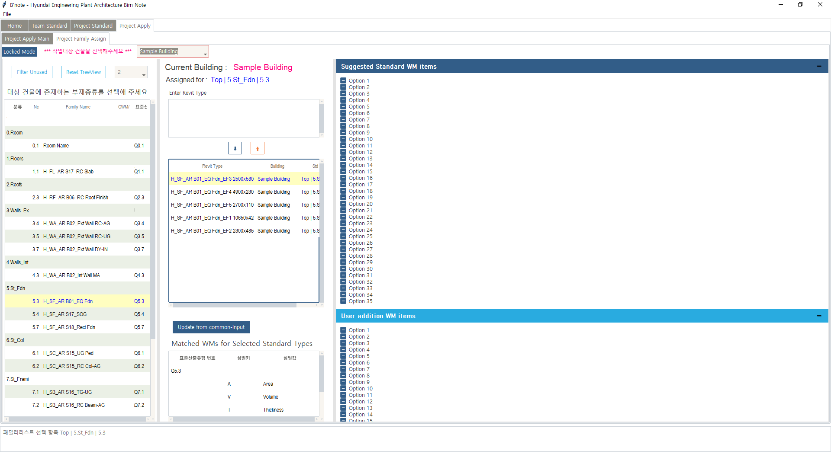

For H_SF_AR B01_EQ Fdn_EF3 2500x5800x300
 | RC-AG
✓ | RC-AG::30MPa
복사하기
삭제하기

Slide 31
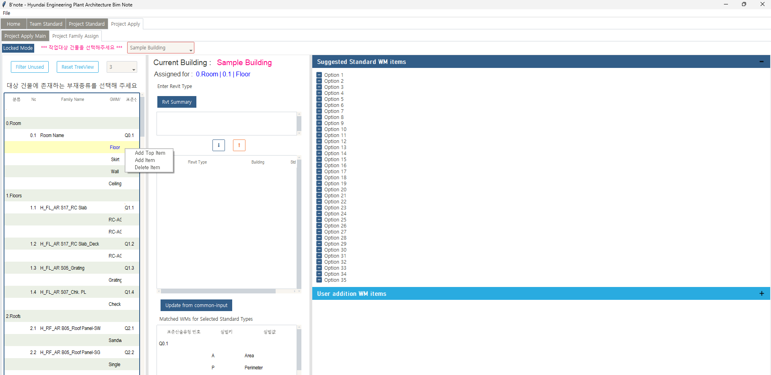
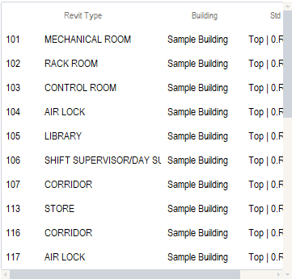

✓ | RC-AG
 | RC-AG::30Mpa
Concrete | A03AF032-00018
Form1 | A03AF036-00001
Rebar | A03AF037-00002
Add to stage
copy
✓ | Floor | Hardner
✓ | Floor::copy | Paint AD
 | Skirt | Paint AE
 | Wall
 | Ceiling
A04AS173-00003
A04AM080-00005
A03AF037-00002

Slide 32
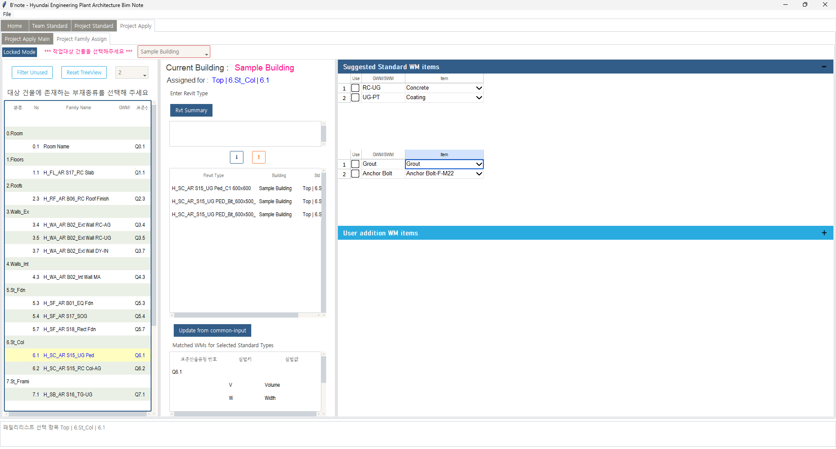
Check All GWM
Check All SWM

Slide 33
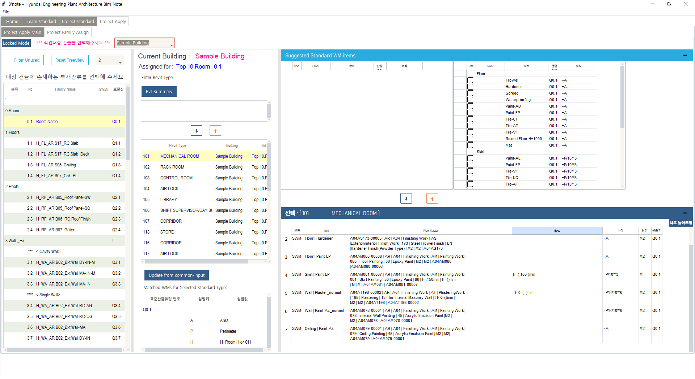

Slide 34
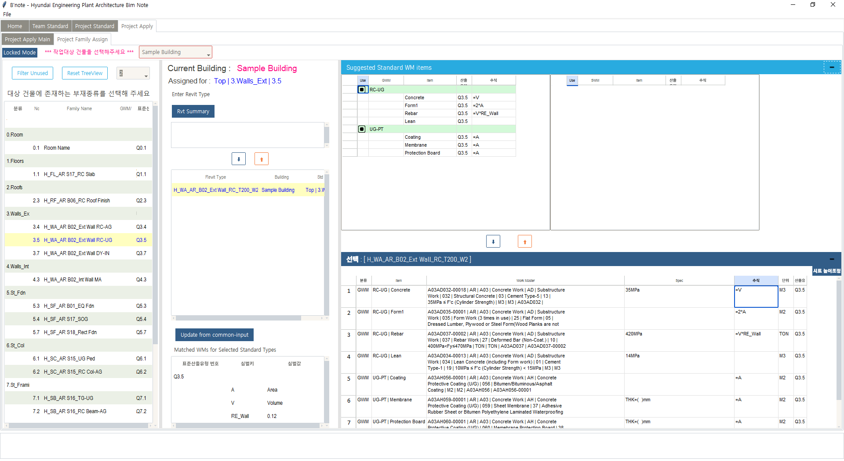

Slide 35
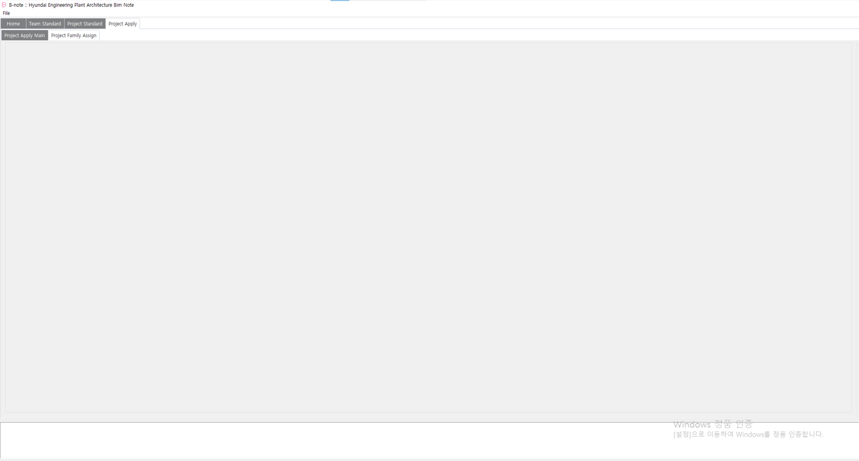
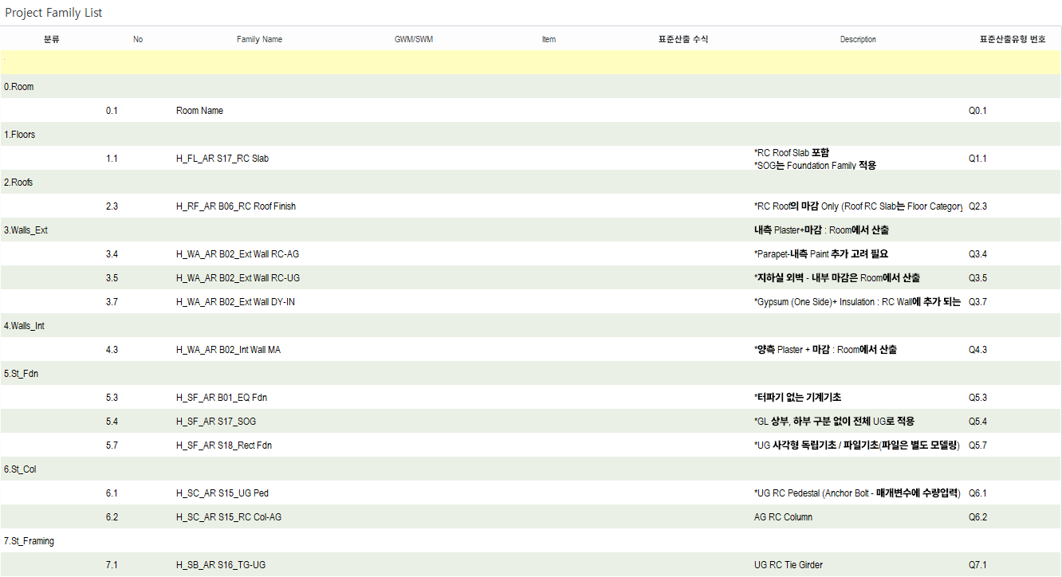
Project Input Result
Project Calculation Result
Project Input Result

Slide 36
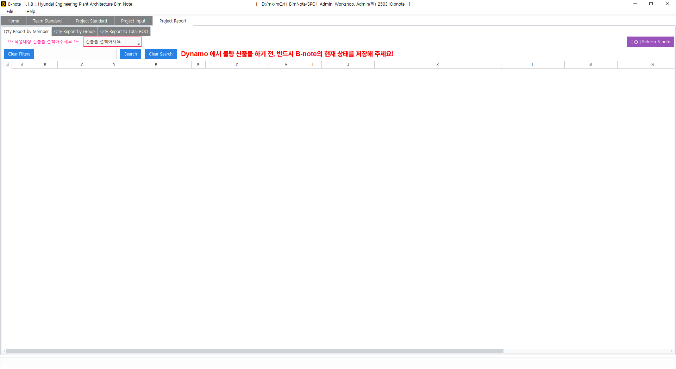

층을 선택하세요
101 WAREHOUSE | 102 WORKSHOP | 103 STORAGE RM | 104 ELEC. ROOM
Ceiling
WM Code
Gauge
Spec
수식
단위
산출유형
Note
Gypsum board | O
Insulation
Paint
Paint:: Acid |  | O
Paint:: Acrylic Emulsion |  |  |  | O | O
Sound Abs
Suspended Ceiling
Suspended Ceiling:: Acoustic T-Bar
Suspended Ceiling::AL_Mbar
Suspended Ceiling::Mineral Board
Suspended Ceiling::Moisture
A04AM079-00001
Floor
Paint | O
Paint::Acid
Paint::Acrylic
Paint::Anti Dust |  | O
Paint::Chemical |  |  |  | O | O
Paint::Epoxy
Raised Floor
Raised Floor::1000
Raised Floor::700
Screed
Tile
A04AM079-00001

Slide 37

층을 선택하세요
101 WAREHOUSE | 102 WORKSHOP | 103 STORAGE RM | 104 ELEC. ROOM
코드랑 게이지는 보여줘야 할 듯
층이 정확하지 않아도 된다
화면에 보여주는 룸 개수 제한을 위한 분류 기준일 뿐
따라서 별도의 레벨 입력 추가는 고려하지 말자.
룸 넘버로 자동 소팅 되도록만 하자.
룸 넘버 입력 오류라면 이름을 수정하여 재반영 하면 된다.
Ceiling
Gypsum board | O
Insulation
Paint
Paint:: Acid |  | O
Paint:: Acrylic Emulsion |  |  |  | O | O
Sound Abs
Suspended Ceiling
Suspended Ceiling:: Acoustic T-Bar
Suspended Ceiling::AL_Mbar
Suspended Ceiling::Mineral Board
Suspended Ceiling::Moisture
interior check sheet 클래스 형성 단위
Floor
Paint | O
Paint::Acid
Paint::Acrylic
Paint::Anti Dust |  | O
Paint::Chemical |  |  |  | O | O
Paint::Epoxy
Raised Floor
Raised Floor::1000
Raised Floor::700
Screed
Tile

Slide 38
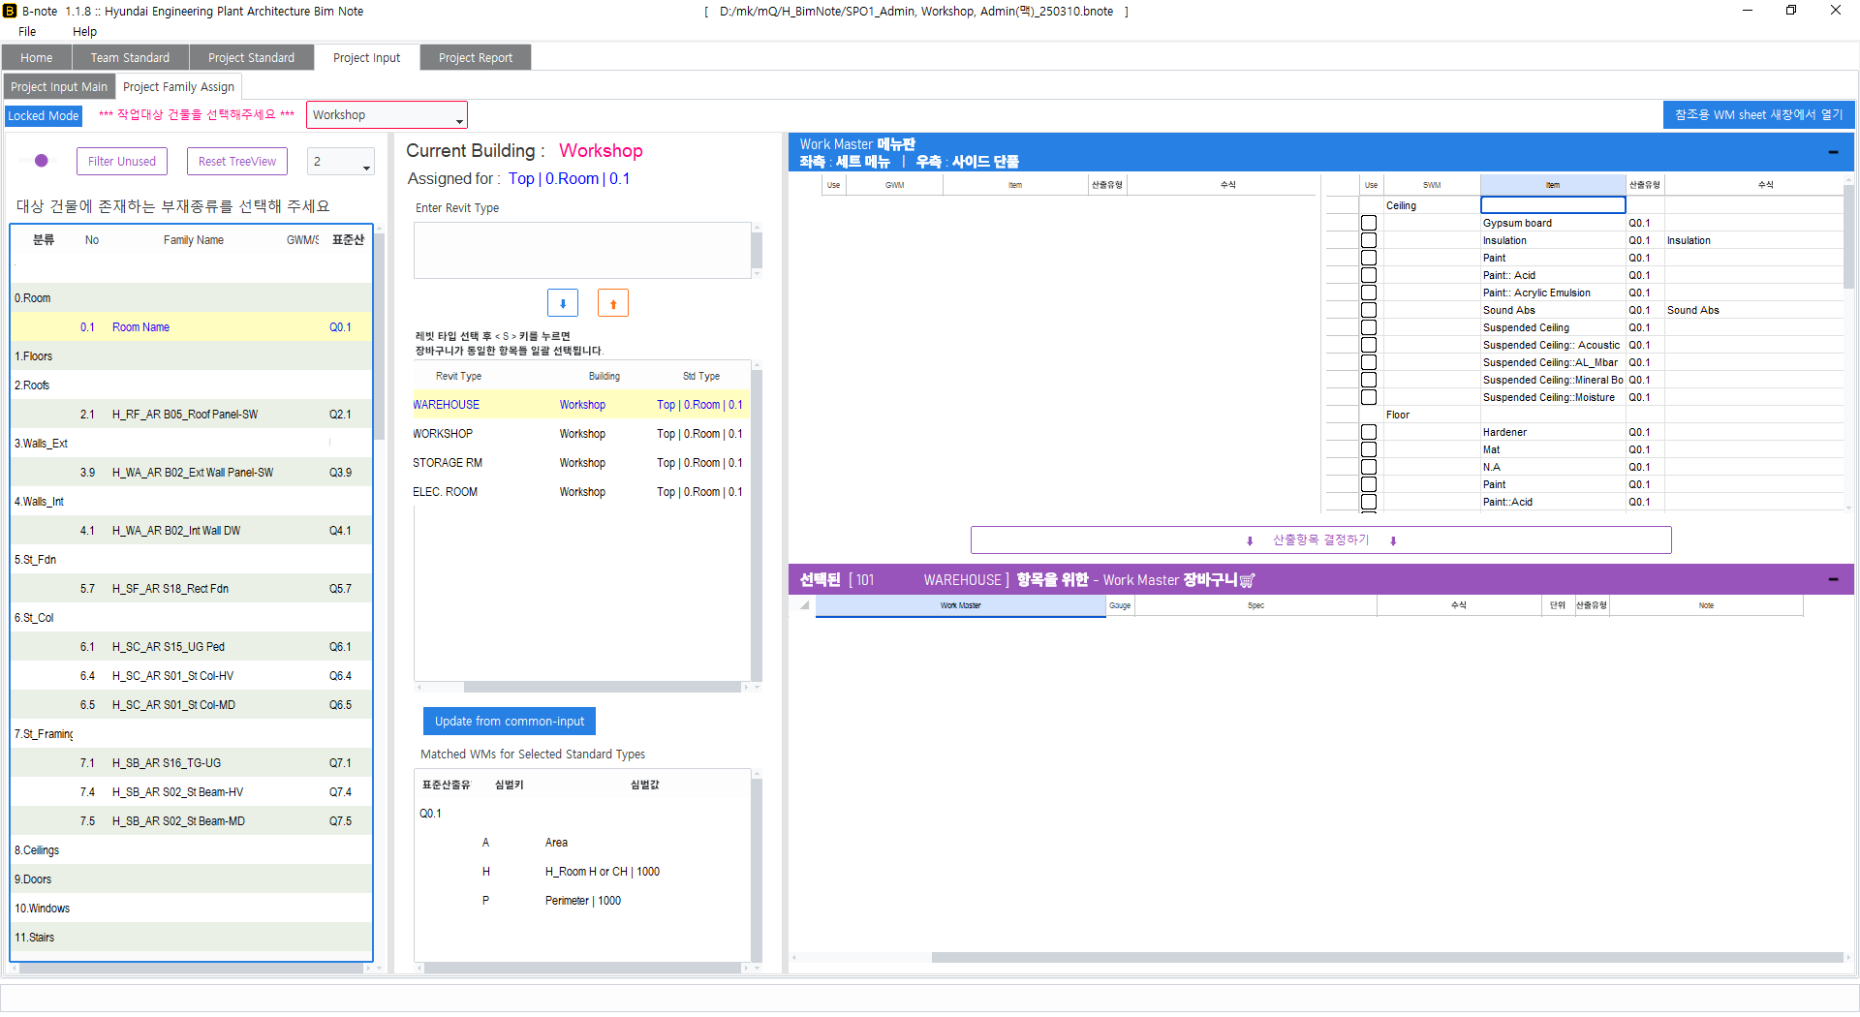
“Enter Level” 입력란 추가?

